Slide 1
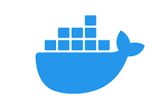


Docker WorkShop
投程科 DevOps 組
簽到
Q&A
Huei Yuan

Slide 2
Agenda
Learning Goal
Docker Intro
VM vs. Containers
Clarify Docker Words
Dockerfile
Docker Compose
Docker Hub
Hands on Docker
docker info
docker ps
docker pull
docker run
docker history
Ｑ&A

Slide 3
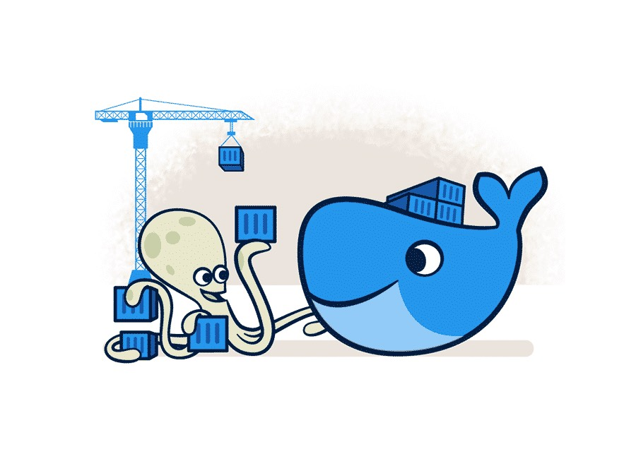
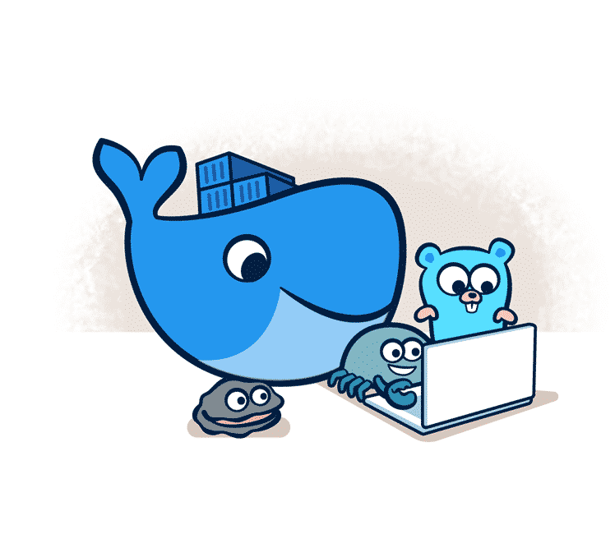

Learning Goal
了解、認識、會使用，能跟別人解釋什麼是 Docker
能分辨 Image、 Container、 Repository

Slide 4
Docker Intro

Slide 5




Why Docker
Notes:
本機開發的時候都是好的 但上到環境上或是安裝到別人的電腦上程式就壞了？

Slide 6

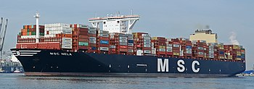
Docker Intro
2013 dotCloud(PaaS) Go開源專案
輕量級虛擬化的作業系統
基於Linux Container (LXC) 技術
實現撇除環境因素的黑魔法
Notes:
在 LXC 的基礎上 Docker 進行了進一步的封裝，讓使用者不需要去關心容器的管理，使得操作更為簡便。使用者操作 Docker 的容器就像操作一個快速輕量級的虛擬機一樣簡單。

Slide 7
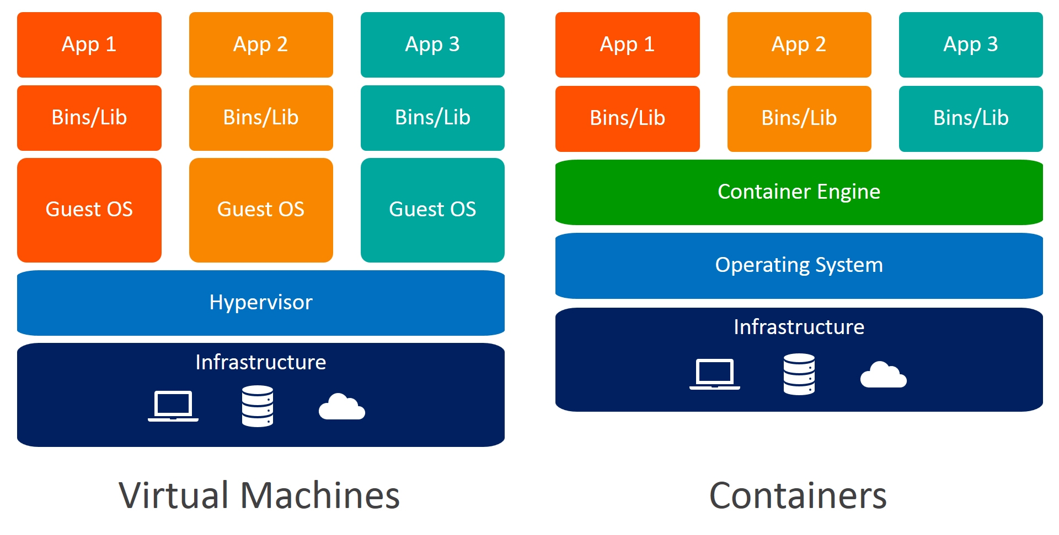
VM vs. Container
文言文
Notes:
傳統方式是在硬體層面實作 容器是在作業系統層面上實作虛擬化，直接使用本地主機的作業系統
改善傳統虛擬機器因為需要額外安裝作業系統（Guest OS），導致啟動慢、佔較大記憶體的問題

Slide 8
VM vs. Container
白話文
ApplicationA
OpenJDK8
ApplicationB
OpenJDK11
ApplicationA
OpenJDK8
ApplicationB
OpenJDK11
Window
Linux
Hypervisor [VirtualBox, VMware, Hyper-v]
Docker
MAC
MAC
Notes:
Hyper-v for windows only

Slide 9
Clarify Docker Words

Slide 10
Docker Words
Docker, Inc
dotCloud 公司的名稱
Docker Hub
官方提供的 Docker Registry
Docker Desktop
官方提供快速安裝Docker環境的應用程式
Dockerfile
製作 image 的製作文件
Docker Compose
同時管理多個 container 的工具
Docker Command line
應用程式打包成 container 並管理的工具

Slide 11

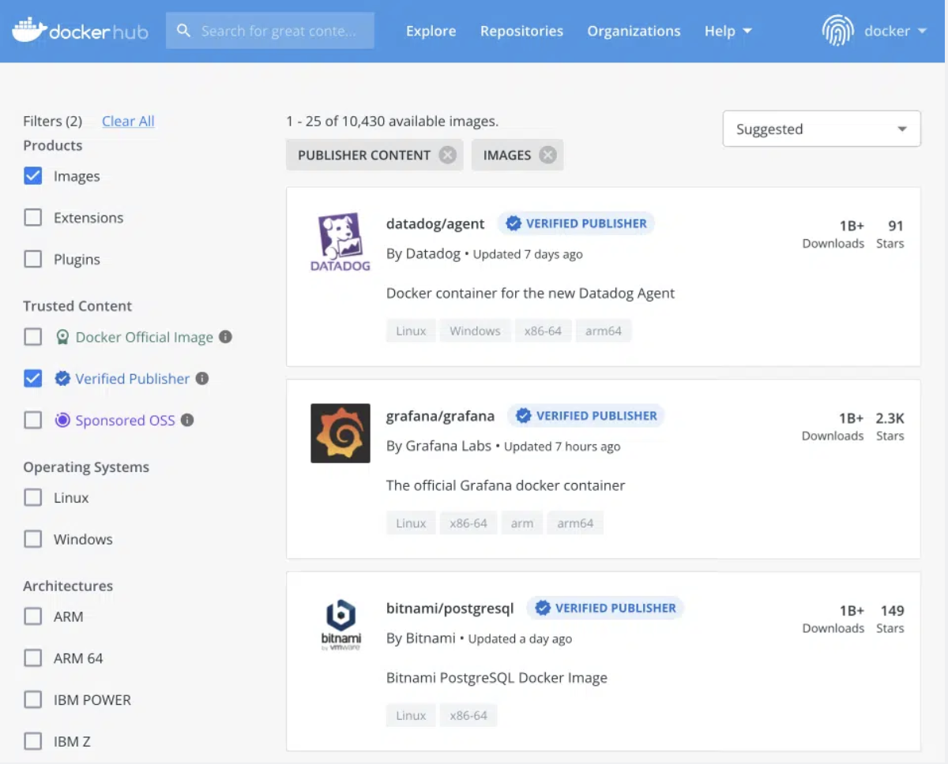
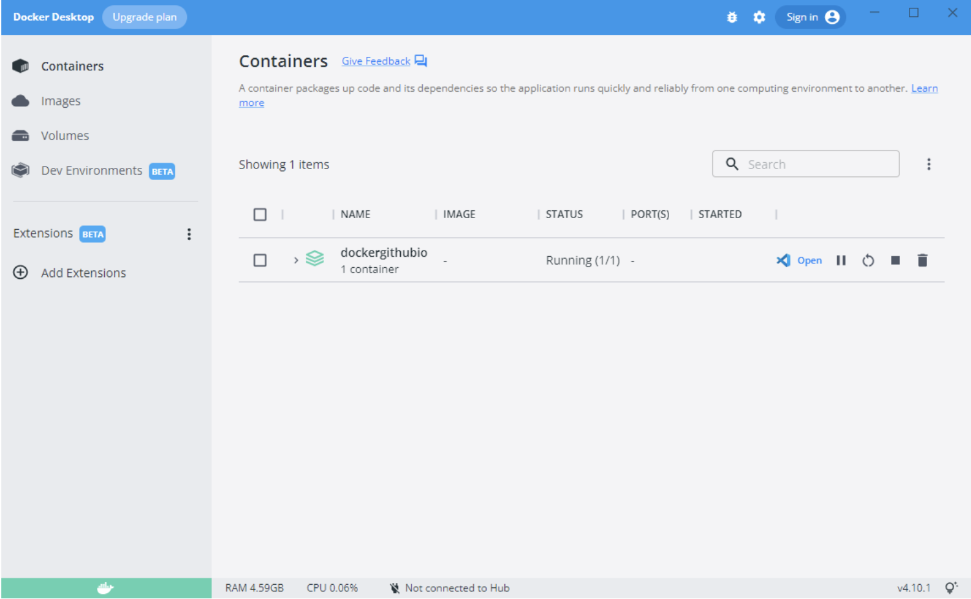
Docker Words
Docker, Inc
dotCloud 公司的名稱
Docker Hub
官方提供的 Docker Registry
Docker Desktop
官方提供快速安裝Docker環境的應用程式

Slide 12
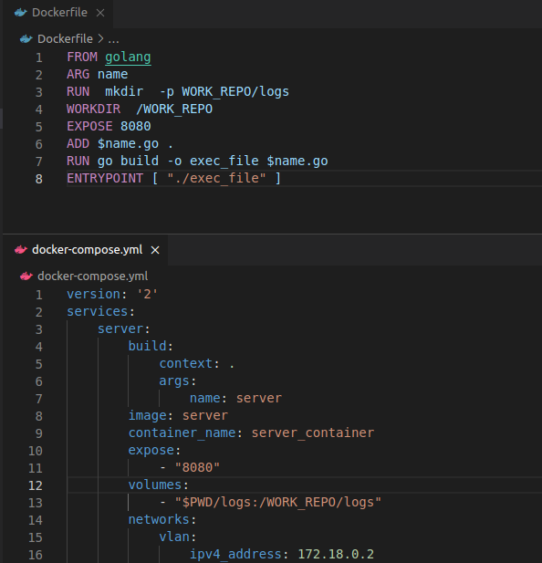
Docker Words
Dockerfile
製作 image 的製作文件
Docker Compose
同時管理多個 container 的工具
Docker Command line
應用程式打包成 container 並管理的工具

Slide 13
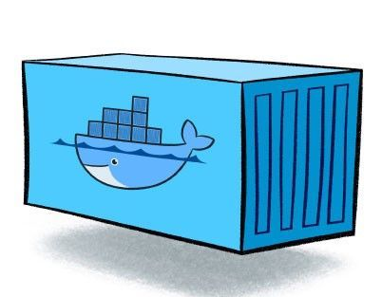




Container生產線
自製 Image
Dockerfile
Container
Image
Docker build
Docker run

Slide 14
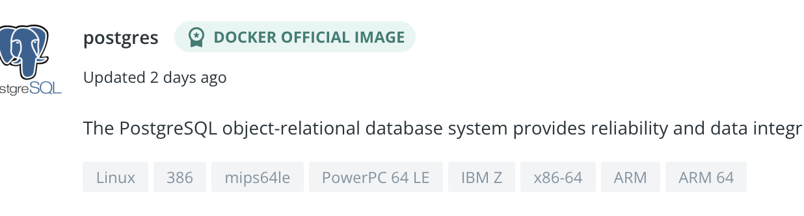

Container 生產線
使用現成Image
Container
Docker run
Docker Hub

Slide 15
Hands on Docker

Slide 16
Play Time
本機安裝： https://www.docker.com/get-started/ (回家自己裝)
快速環境：https://labs.play-with-docker.com/(今日遊戲場)
請開啟以下連結:
登入 https://labs.play-with-docker.com/
開啟 https://github.com/cathaylife-devops/docker-tutorial/docker-baby
Tips:
Windows 複製貼上 ctrl+shift+v
指令提醒 Tab

Slide 17
Docker Command line
初次見面
docker info
docker ps
docker pull
docker create(冷)
docker start
docker run
docker rm
docker rmi
docker history
docker logs

Slide 18
Docker Command line
溫故知新
docker info
docker ps
docker pull [image]
docker create [image]
docker start [container]
docker run [image]
docker rm [container]
docker rmi [image]
docker history [image]
docker logs [container]

Slide 19
Play More
Docker run
Docker run
-d - -detach Run container in background and print container ID
-p - -publish Publish a container's port(s) to the host
-v - -volume Bind mount a volume
- -name Assign a name to the container
記好囉～！那我們回Github =>

Slide 20
Practice Makes Perfect
https://hub.docker.com/search?q=
架一個小型的網站
練習 DB 指令操作
學習系統指令
分析開源工具
If I have seen further than others,
it is by standing upon the shoulders of giants.

Slide 21
Review
Docker 輕量級虛擬化技術，方便管理容器的工具，讓開發環境更統一不受干擾。
Container 是由 Image 製成，可以用同一個 Image 製成很多個，但 name 不能重複。
Image 是由 Dokcerfile 製成，也可以從 Repository 拉取。
公開的 Repository 有現成的 Image 可以使用。
Container 死掉裡面的東西如果沒有 volume 出來，就掰掰摟。
- - help 是你的好夥伴。

Slide 22

Q&A
課後問卷

Slide 23
Refrence
https://www.docker.com/
https://www.netadmin.com.tw/netadmin/zh-tw/feature/1DB50AE57AC1401F98C641366F8D0720
https://philipzheng.gitbook.io/docker_practice/introduction/what
https://cwhu.medium.com/docker-tutorial-101-c3808b899ac6
https://www.weave.works/blog/a-practical-guide-to-choosing-between-docker-containers-and-vms

